Slide 1
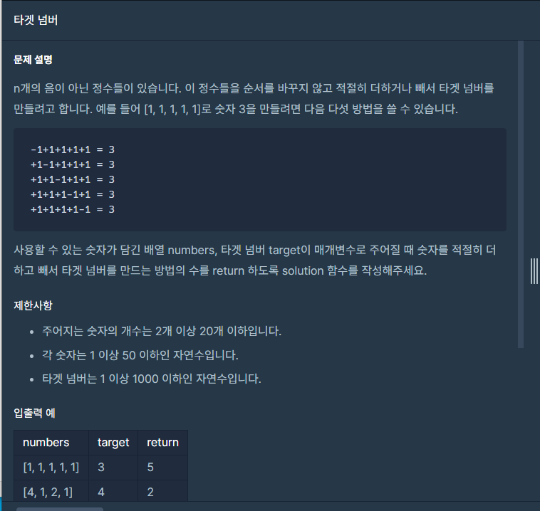

Slide 2
idx | 0 | 1 | 2 | 3 | 4
data | 1 | 1 | 1 | 1 | 1
Add(...)
1
Sub(...)
1
1
1
1
1
1
1
1
1
1
1
1
1
1

Slide 3
로직은 모든 idx에 대하여 + 와 - 를 실행
1
1
결과가 Target과 같다면
case를 추가한다.
1
1
1
1
1
1
1
1
1
1
1
1
1

Slide 4











이번문제에 경우 Case를 탐색하는 일이라 구현하기 쉬운 DFS가 적절
1
1
1
1
1
1
1
1
1
1
1
1
1
1
1

Slide 5
구현
void Add_(int idx, vector<int> numbers, int val)
{
val += numbers[idx]; //지금까지 더한값값
if(idx == numbers.size() - 1) { // 마지막 idx 라면
if(val == target) answer++; // 전역변수인 answer에 +1
return;
}
Add_(idx + 1,numbers,val); // val 은 지금까지 더한값
Sub_(idx + 1,numbers,val);
}

Slide 6




만약 가장 빠르게 완성되는 케이스를 찾는 문제였다면?
최단거리 유형의 문제처럼 가장 빨리 Target이 되는 케이스를 찾는 문제였다면,
BFS로 구현하는게 적절하다.
DFS
BFS
1
1
1
1
1
1
1
1
1
1
1
1
1
1
1
1
1
1
1
1
1
1
1
1
1
1
1
1
1
1

Slide 7
구현
void Add_(int idx, vector<int> numbers, int val)
{
Queue<int> data;
Data.push(idx);
While(!data.empty()){ // 큐가 빌때까지
Int front = data.front();
Data.pop();
Number[id
}
}

Slide 8
출처
문제 : https://school.programmers.co.kr/learn/courses/30/lessons/43165

